Slide 1
Programme général des statistiques sociales
le 21 juin 2022

Slide 2
Résumé de la présentation
Aperçu du programme général des statistiques sociales
Initiatives de modernisation
Les Canadiens au travail et à la maison
Familles
Dons, bénévolat et participation

Slide 3
Méthodologie
Population cible
Population âgée de 15 ans et plus vivant dans les 10 provinces du Canada et ne vivant pas en institution
Le cycle sur la victimisation comprend également les personnes vivant dans les territoires
Taille de l’échantillon
Environ 20 000 à 25 000 entrevues complétées, sauf si des suréchantillons sont achetés
Innovations
Questionnaires électroniques (QE) utilises depuis 2013 pour quelques cycles et pour tous les cycles et ceux à venir depuis 2018
Efforts continus pour réduire le fardeau de réponse (p. ex. couplage d’enregistrements)
Programme de modernisation de l’ESG a commencé en 2017

Slide 4
ESG – THÈMES, CONTENU ET INTERVENANTS
L’EMPLOI DU TEMPS
(2015)
LES CANADIENS au TRAVAIL et à la MAISON
(2016)
FAMILLES
(2017)
SOINS DONNÉS ET REÇUS (2018)
DONS, BÉNÉVOLAT ET PARTICIPATION
(2018)
VICTIMISATION
(2019)
IDENTITÉ SOCIALE
(2020-21)
Journal de 24 heures
Activité principale
Durée
Activité simultanée
Emplacement
Activités de travail
Services non rémunérés
Embauche de travailleurs rémunérés
Transport
Équilibre travail-vie
Bien-être
Rémunération et avantages sociaux
Intensité du travail, satisfaction à l’égard du travail et signification du travail
Relations interculturelles en milieu de travail
Intimidation et harcèlement en milieu de travail
Temps accordé à la famille
Équilibre entre l’emploi et la vie à la maison
Sports et activités extérieures et culturelles
Enfance et parents
Départ de la maison
Mariages et unions libres
Enfants
Intentions d’avoir des enfants
Congé parental
Organisation et prise de décisions dans le ménage
Séparation et divorce
Bien-être
Caractéristiques du logement
Soins reçus
Aidant principal
Principal problème de santé
Types d’aide et nombre d’heures
Soins fournis
Bénéficiaire de soins
Principal problème de santé
Types d’aide et nombre d’heures
Conséquences de fournir des soins
Santé et bien-être
Bénévolat – encadré et informel
Organisations
Heures
Activités principales
Raisons de ne pas faire de bénévolat
Dons en argent
Organisations
Montant
Raisons pour faire ou ne pas faire des dons
Autres dons
Caractéristiques du logement, du quartier et degré de confiance
Prévention du crime, risques et perceptions
Section filtre : Victimes d’actes criminels
Abus par un conjoint ou un partenaire actuel ou passé
Rapport de violence de la part d’un conjoint actuel ou d’un ex-conjoint
Incidence de la criminalité
Autres types de victimisation
Réseaux sociaux
Participation communautaire
Histoire du Canada, symboles et valeurs partagées
Lieu de naissance, origine ethnique et statut de minorité visible (répondant, conjoint et parents)
Fierté, sentiment d’appartenance, confiance et discrimination
Santé et bien-être
Centre canadien de la statistique juridique et de la sécurité des collectivités (CCSJSC) (et ses intervenants tels que le Comité sur l’information et les statistiques policières)
Ministère de la Justice
Sécurité publique
Relations Couronne-Autochtones et Affaires du Nord Canada
Services aux Autochtones Canada
Femmes et Égalité des genres Canada
Gouvernements fédéraux-provinciaux-territoriaux (FPT)
Universités
Imagine Canada
Bénévoles Canada
EDSC
Finances Canada
Agence du revenu du Canada
Patrimoine canadien
Santé Canada
Institutions sans but lucratif
Comptes satellites des ménages
Universités
Patrimoine canadien
Immigration, Réfugiés et Citoyenneté Canada (IRCC)
Sécurité publique Canada
Ministère de la Justice
Santé Canada
Agence de la santé publique du Canada
Affaires autochtones et du Nord Canada
Emploi et Développement social Canada (EDSC)
Groupes et organismes communautaires
Universités
Centre des statistiques fondées sur le genre, la diversité et l’inclusion
Système de comptabilité nationale
Division des méthodes de la statistique économique
Femmes et Égalité des genres Canada (FEGC)
Patrimoine canadien
Division de la statistique des Nations Unies (DSNU)
Universités
Patrimoine canadien
EDSC
Finances Canada
Sport Canada
Centre de démographie
Division de l’analyse sociale et de la modélisation
Division de l’analyse de la santé
Institut Vanier de la famille
Femmes et Égalité des genres Canada
EDSC
Ministère de la Justice
Universités
Institut Vanier de la famille
Femmes et Égalité des genres Canada
Agence de la santé publique du Canada
Santé Canada
Institut canadien d’information sur la santé (ICIS)
Universités

Slide 5
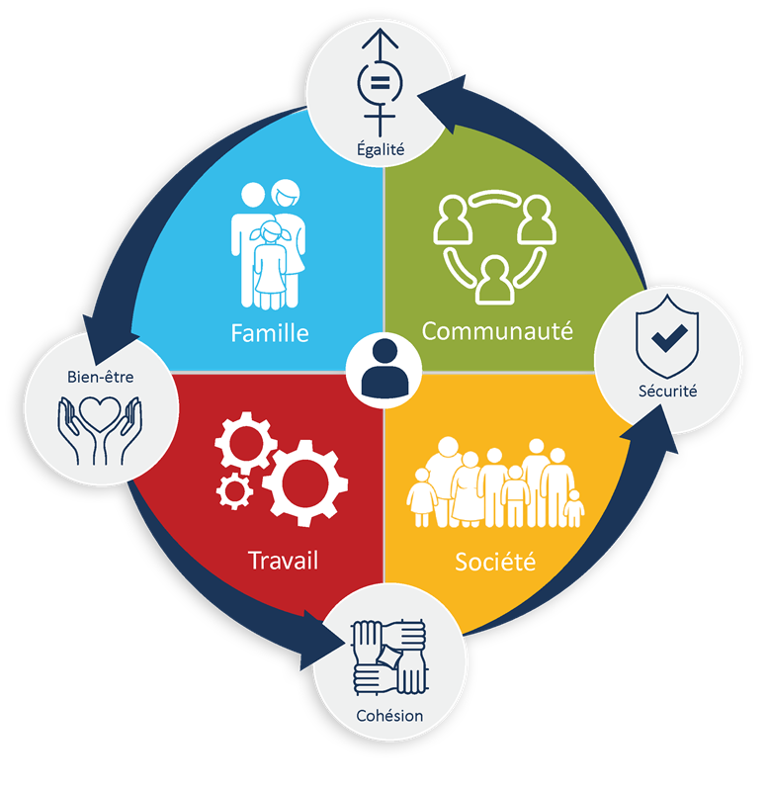
PROGRAMME GÉNÉRAL DES STATISTIQUES SOCIALES
Fournir des renseignements sur des questions de politique sociale précises qui suscitent déjà de l’intérêt ou qui en susciteront afin de mieux comprendre l’évolution des conditions de vie et du bien-être des Canadiens au fil du temps.
De riches fichiers analytiques fournis par des enquêtes approfondies permettent des analyses nuancées qui appuient des explorations approfondies des conditions sociales des Canadiens (par exemple, l’emploi du temps, la famille, la victimisation, etc.)
L’utilisation de données administratives, de modèles et de véhicules d’enquête modernisés permet l’intégration des données, l’amélioration de la rapidité d’exécution et du fardeau des répondants
Une plus grande capacité à désagréger les estimations à l’aide d’échantillonnage améliorée en commençant par l’identité sociale (2020) permettant de mieux comprendre le vécu de divers groupes de Canadiens
Gouvernance solide du programme et engagement élargi avec les partenaires et les intervenants par le rétablissement d’un comité consultatif et d’un comité directeur sur les conditions sociales (printemps 2022)

Slide 6
Fournir des données aux cadres indicateurs clés Inclusion sociale, qualité de vie, résultat de genre, indicateur canadien
Devrait
Fierté civique et appartenance
Bien-être
Bonne gouvernance
Sécurité
Qualité d’emploi
Bien-être subjectif
Satisfaction à l’égard de la vie
Emploi du temps
Participation aux élections
Engagement politique
Confiance à l’égard des institutions publiques et sociales
Confiance à l’égard du gouvernement
Confiance envers le système de justice
Participation à des activités communautaires/à des événements artistiques/à des sports
Bénévolat et dons de bienfaisance
Sentiment d’appartenance/fierté
Réseaux sociaux
Perceptions de la diversité
Confiance envers les autres
Victimisation
Discrimination
Crime haineux
Cyberintimidation
Perceptions à l’égard de la sécurité

Slide 7
Produits normalisés
Articles et infographies
Tableaux de données
Fichiers de microdonneés détaillées disponibles dans les
centres de données de recherche et
via ADTR
Fichiers de microdonnées à grande diffusion
Tableaux personnalisés (recouvrement de
coûts)

Slide 8
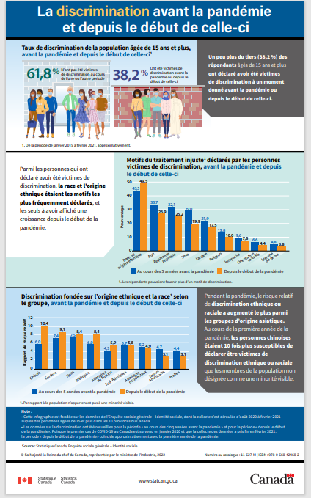
Articles analytiques récents utilisant les données de l’ESG
Histoire de famille : congés parentaux au Canada
Un aperçu de la fierté des groupes désignés à l'égard des réalisations canadiennes
Portrait de la société canadienne : Perceptions de la vie durant la pandémie
Enquête sociale canadienne : COVID-19 et bien-être
Les contacts avec les enfants après un divorce ou une séparation
Changements dans les intentions d’avoir des enfants en réponse à la pandémie de COVID-19
La discrimination avant la pandémie et depuis le début de celle-ci
Variations régionales en ce a trait à la fécondité avec de multiples partenaires au Canada (Canadian Studies in Population)
COVID-19 et fécondité au Canada : un Commentaire (Canadian Studies in Population)

Slide 9
Initiatives de modernisation

Slide 10
Survol des outils de collecte de la Plateforme d’intégration des données sociales
Approche participative
Omnibus
Panel Web
PADD Panel diversifié
Appel à grande échelle aux volontaires (l’inférence pour la population n’est pas possible)
Contenu de 5 à 10 minutes
Questionnaire électronique (QE)
Besoin urgent de données à jour pour les populations difficiles à joindre
Traitement rapide
Suivi du QE et du QE-r
Collecte de 6 semaines
Taille de l’échantillon = 20 000 répondants
Durée 20 à 25 minutes / 70 questions (incluant les renseignements sociodémographiques)
Possibilité de regrouper les trimestres pour la désagrégation des données
Fichier définitif : de 6 à 8 semaines après la collecte des données
QE seulement
Collecte d’une semaine
Échantillon plus petit (l’échantillon du Portrait de la société canadienne [PSC] hors de l’ESG-IS est d’environ 8 000 répondants)
10 minutes / de 15 à 20 questions
Données démographiques normalisées déjà recueillies
Fichier définitif : de 6 à 8 semaines après la collecte des données
Suivi du QE et du QE-r
Collecte de 6 à 12 semaines (selon la vague)
Taille de l’échantillon = de 60 000 à 80 000 répondants
Durée 10 minutes / 20 questions
Suréchantillon de groupes de population désignés comme minorités visibles
Peut utiliser les variables provenant du recensement

Slide 11
Enquête sociale canadienne (omnibus) – Vagues 1 à 4 - Calendrier avec les thèmes du contenu
Contenu démographique type
Date de naissance et âge
Sexe à la naissance et genre
Nombre de membres du ménage
Région géographique de résidence
Lieu de naissance (pays)
Citoyenneté
Statut d’immigration
Année d’immigration / période d’immigration
Identité autochtone
Conditions à long terme / s'identifier comme une personne ayant une incapacité
État matrimonial
Orientation sexuelle
Plus haut certificat, diplôme ou grade obtenu
Activité principale (travailler, être aux études, à la retraite, travaux ménagers, soins donnés, maladie, vacances, bénévolat, chercher un emploi rémunéré, autre)
Groupe de population / groupe de minorité visible
Langue
Situation conjugale du couple
V1
V2
V3
V4
Avril 2021
24 septembre 2021
Août 2021
24 novembre 2021
Oct. 2021
21 février 2022
Janvier 2022
17 mai 2022
V1
Analyse de la trajectoire de vie
État de santé autoévalué
État de santé mentale autoévalué
Stress
Sentiment d’appartenance à la communauté locale
Satisfaction à l’égard de la vie
Résilience
Comportements liés à la COVID-19
Comportements liés à la santé
Expériences liées à la COVID-19
Vaccination contre la COVID-19
Qualité de vie
État de santé autoévalué
État de santé mentale autoévalué
Satisfaction à l’égard de la vie
Sentiments de sens et de but à la vie
Sentiment d’appartenance à la communauté locale
Une personne sur qui compter
Solitude
Perspectives d’avenir
Capacité de répondre aux besoins financiers
Équilibre travail-vie
Perception du temps pour les tâches ménagères
Discrimination ou traitement injuste perçu
Qualité de vie
Satisfaction équilibre travail-vie
Santé générale
Satisfaction à l’égard de la vie
Sentiments de sens et de but à la vie
Perception d’avenir
Solitude
Sentiment d’appartenance à la communauté locale
Une personne sur qui compter
Bien-être financier
Discrimination ou traitement injuste au Canada
Qualité de vie
Satisfaction à l’égard de la vie
Sentiments de sens et de but à la vie
Perspectives d’avenir
État de santé autoévalué
État de santé mentale autoévalué
Sentiment d’appartenance à la communauté locale
Une personne sur qui compter
Solitude
Discrimination ou traitement injuste perçu
Capacité de répondre aux besoins financiers
Équilibre travail-vie
Perception du temps pour les tâches ménagères
ESG
Activité principale du conjoint
Stress
Sommeil
Satisfaction à l’égard de la répartition des tâches ménagères
Services non rémunérés
Embauche de services rémunérés
Temps accordé à la famille
Changements de vie depuis le début de la pandémie de COVID-19
Intentions d’avoir des enfants
Vaccination contre la COVID-19
ESG
Intentions d’avoir des enfants
ESG
Participation à des activités de plein air ou en pleine nature (série)
Participation à des activités culturelles (série)
Degré de satisfaction (série)
Emploi du temps et perception du temps (série)
Utilisation des technologies (série)
Mode d’occupation d’habitation
ESG
Intentions d’avoir des enfants et changements pendant la COVID-19
Changements sur le plan de l’état de la relation
Changements sur le plan des modalités de vie
Conditions pour avoir des enfants
Désaccords dans la relation

Slide 12
Enquête sociale canadienne (omnibus) – Vagues 5 à 8 - Calendrier avec les thèmes du contenu
Contenu démographique type
Date de naissance et âge
Sexe à la naissance et genre
Nombre de membres du ménage
Région géographique de résidence
Lieu de naissance (pays)
Citoyenneté
Statut d’immigration
Année d’immigration / période d’immigration
Identité autochtone
Conditions à long terme / s'identifier comme une personne ayant une incapacité
État matrimonial
Orientation sexuelle
Plus haut certificat, diplôme ou grade obtenu
Activité principale (travailler, être aux études, à la retraite, travaux ménagers, soins donnés, maladie, vacances, bénévolat, chercher un emploi rémunéré, autre)
Groupe de population / groupe de minorité visible
Langue
Situation conjugale du couple
V5
V6
V7
W8
Avril 2022
Août 2022
Juillet 2022
Novembre 2022
Octobre 2022
Février 2023
Janvier 2023
Mai 2023
Qualité de vie
Équilibre travail-vie
Santé générale
Satisfaction à l’égard de la vie
Sentiments de sens et de but à la vie
Perception d’avenir
Solitude
Sentiment d’appartenance à la communauté locale
Une personne sur qui compter
Bien-être financier
Discrimination ou traitement injuste au Canada
Qualité de vie
Satisfaction à l’égard de la vie
Sentiments de sens et de but à la vie
Bien-être financier
Perception d’avenir
Solitude
Activités de plein air
Sentiment d’appartenance à la communauté locale
Une personne sur qui compter
Satisfaction à l’égard de l’emploi du temps
Équilibre travail-vie
Satisfaction à l’égard de l’environnement local
Fréquence des visites dans les parcs et les espaces de verdure
Préparation aux situations d’urgence
Qualité de vie
Équilibre travail-vie
Santé générale
Satisfaction à l’égard de la vie
Sentiments de sens et de but à la vie
Perception d’avenir
Solitude
Sentiment d’appartenance à la communauté locale
Une personne sur qui compter
Satisfaction à l’égard de l’emploi du temps
Satisfaction à l’égard de l’environnement local
Bien-être financier
Préparation aux situations d’urgence
À déterminer
À déterminer
ESG
Raison du choix du lieu de résidence
Origines ethniques ou culturelles des ancêtres
Importance des origines ethniques ou culturelles
Valeurs partagées
Sentiment d’appartenance
Confiance envers les gens
Confiance accordée à différents groupes de personnes
Confiance au voisinage
Confiance dans les institutions
PIIDS
Confiance envers les gens
Confiance accordée à différents groupes de personnes
Confiance dans les institutions
L’augmentation des prix
Possibilités de vie
Logement
Discrimination ou traitement injuste au Canada
Revenu total du ménage
Revenu total personnel
ESG
Soins donnés et le travail d’aidant des 15 ans et plus
Soins donnés et le travail d’aidant pour les moins de 15 ans
Impacts du travail non rémunéré et du travail d’aidant non rémunéré
CCSE
Éducation
DEM
Langues
DEM
Langues
DEM
Langues

Slide 13
Plateforme d’intégration des données sociales – État des projets actuels
Omnibus
Vague 1 : Enquête sociale canadienne – COVID-19 et bien-être – diffusion 24 septembre 2021
« Changements dans les intentions d’avoir des enfants en raison de la pandémie de COVID-19 » diffusion 1 décembre 2021
Vague 2 : Enquête sociale canadienne – Bien-être, activités et perception du temps – diffusion 24 novembre 2021
Vague 3 : Enquête sociale canadienne – Bien-être, travail non rémunéré et temps passé en famille – diffusion 21 février 2022
Vague 4 : Enquête sociale canadienne – Bien-être et relations familiales – diffusion 17 mai 2022
Vague 5 : Enquête sociale canadienne – Bien-être, valeurs communes et confiance – collecte a débuté en avril 2022
Vague 6 : Enquête sociale canadienne – Bien-être et soins fournis – collecte débute en juillet 2022
Omnibus Nord – collecte Oct/Nov 2022
Panel Web
Vague 1 : Portrait de la société canadienne – Perceptions de la vie durant la pandémie – diffusion 24 septembre 2021
Vague 2 : Portrait de la société canadienne – Les expériences pendant la pandémie – diffusion 27 septembre 2021
Vague 3 : Portrait de la société canadienne – Impact social de l’inflation - collecte a débuté le 19 avril, diffusion 14 juin 2022
Série d’enquêtes sur les gens et leurs communautés Vague 1- collecte novembre 2022 (à déterminer)

Slide 14
PADD Panel diversifié (Série d’enquêtes sur les gens et leurs communautés) Design et contenu proposés
Objectifs
Comparaisons entre les groupes de minorités visibles et aussi avec la population n’appartenant pas à une minorité visible
Statistique descriptive des groupes de minorités visibles, axées sur l’intersectionnalité
Domaines d’intérêt
Groupes minorité visible (7 groupes à forte population)
Genre
Immigration - immigrants récents et immigrants établis
Éducation
Groupe d’âge
Géographie
Contenu proposé (1er panel)
Participation à des groupes
Confiance et sentiment d’appartenance
Confiance dans les institutions

Slide 15
Les Canadiens au travail et à la maison

Slide 16
Les Canadiens au travail et à la maison
Objectifs
Identifier des comportements et des styles de vie qui peuvent avoir des incidences sur la santé et le bien-être
Fournir des données sur les aspects sociaux de l’emploi et les liens entre l’emploi et la vie à la maison
Identifier de nouvelles tendances et questions dans la société canadienne
Population cible et taille de l’échantillon:
La population âgée de 15 ans et plus vivant dans les 10 provinces
Un échantillon d’environ 40 000 unités
Le mode de collecte:
QE et ITAO
Période de collection:
De août à décembre 2016
Une partie du contenu est collectée sur l'Enquête sociale canadienne

Slide 17
Les Canadiens au travail et à la maison - Contenu de l’enquête
La vie au travail
Éthique de travail, intensité et répartition du travail
Satisfaction, sentiment de sens et de but face au travail
Compétences, formation et sécurité d’emploi
Rémunération et avantages sociaux
Relations en milieu de travail
La vie à la maison
Activités en plein air
La pratique de sports
Participation culturelle
Utilisation des technologies
Habitudes alimentaires et nutrition

Slide 18
Les Canadiens au travail et à la maison - Contenu de l’enquête
L’équilibre travail-vie
Satisfaction à l’égard de la quantité et la qualité du temps passé ensemble
Répartition des tâches dans le ménage
Équilibre entre les responsabilités au travail et à la maison
Santé, bien-être et résilience
État de santé autodéclaré
Niveau de satisfaction en ce qui a trait à différents aspects de la vie
Bien-être subjectif
Gestion du stress
Possibilités de vie
Perspective et aspiration
Résilience
Questions d’identification des incapacités

Slide 19
Familles

Slide 20
Pourquoi l’enquête sur les familles?

Slide 22
Il s’agit d’une enquête biographique sur les parcours familiaux des Canadiens. Les événements et leur « timing » sont recueillis afin de mesurer la diversité des contextes familiaux et la pluralité des parcours.

Slide 23
Contenu de l’enquête famille
Histoire des parents (enfance, caractéristiques des parents)
Départs du foyer parental
Historique des unions (formations, dissolutions)
Fécondité (naissance, adoption, enfants par alliance
Intentions de fécondité
Autres caractéristiques du répondant et du conjoint ou partenaire actuel

Slide 24
Enquête famille 2024: Lignes du temps
Consultations
Mars-Avril 2022
Rédaction des questions
Avril-Juin 2022
Essais qualitatifs
Été 2022
Développement de l’application
Été 2022-
Été 2023
Collecte
Au début 2024

Slide 25
Fournir des renseignements sur les politiques et la recherche
Élaboration des politiques
Recours aux services de garde et leur planification
Évaluation des répercussions des politiques antérieures sur les comportements des familles (c.-à-d. l’impact des services de garde universels sur la fécondité)
Évaluation des besoins des familles complexes
Écart de rémunération selon le genre et les trajectoires conjugales
Orientation de la recherche
Complexité des familles (familles recomposes, avoir des enfants avec plusieurs conjoints)
Transitions à l’âge adulte, p. ex. la polarisation sociale dans le moment choisi pour vivre des transitions
Avoir des enfants dans le cadre d’une union libre ou d’un mariage
Complexités familiales et situation financière
Équilibre travail-famille
Partage des tâches domestiques selon le genre et les intentions de fécondité
Microsimulation de la population : fécondité selon la scolarité, le statut d’immigration et le situation conjugale

Slide 26
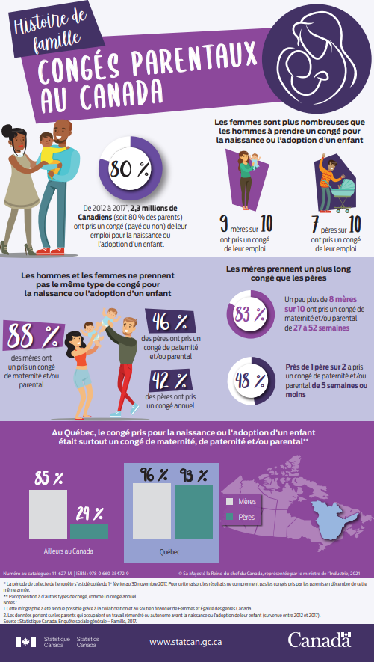
Publications
Le Quotidien — Les contacts avec les enfants après un divorce ou une séparation
Histoire de famille : congés parentaux au Canada
Histoire de famille : Liens familiaux : à quelle fréquence les enfants adultes voient-ils leurs parents?
Histoire de famille : Partage des tâches domestiques : qui fait quoi ?
Histoire de famille : Être séparé ou divorcé à l'âge de 55 ans ou plus
Histoire de famille : Les nouvelles relations après une séparation ou un divorce
Histoire de famille : être marié ou en union libre au Canada
Histoire de famille : être séparé ou divorcé au Canada
Histoire de famille : vivre en couple longtemps
Histoire de famille : qui sont les gens vivant seuls?
Histoire de famille : les couples vivant chacun chez soi
Histoire de famille : Sous le même toit avec mes parents!
Histoire de famille : les grands-parents au Canada

Slide 27
L’enquête sur le don, le bénévolat et la participation (DBV)

Slide 28
Contexte
À Statistique Canada, la collecte de données sur le don et le bénévolat a commencé en 1997.
La plus récente collecte de données a eu lieu entre le 4 septembre et le 28 décembre 2018.
La population cible comprenait toutes les personnes âgées d’au moins 15 ans qui résidaient dans les 10 provinces canadiennes (à l’exclusion de celles qui vivaient à temps plein dans des établissements institutionnels).
La taille de l’échantillon cible (c.-à-d. le nombre de répondants en excluant les répondants « rejetés ») pour l’enquête DBP de 2018 était de 20 000, tandis que le nombre réel de répondants (en excluant encore une fois les répondants « rejetés ») était de 16 149.
L’enquête DBP de 2018 comprenait pour la première fois une option de participation en ligne, afin que les participants y consacrent moins de temps. Il serait donc inadéquat de comparer les résultats de ce cycle avec ceux des cycles précédents.
Ces données sont antérieures à la crise de la COVID-19, mais elles fournissent des renseignements de base importants.
En 2023, Statistique Canada recueillera des données sur ce sujet pour la huitième fois.
NOUVEAU!

Slide 29
Principaux clients et partenaires
Gouvernementaux:
Patrimoine canadien
Santé Canada
Agence du revenue du Canada
Emploi et Développement social Canada
Ministère des Finances Canada
Non-gouvernementaux:

Slide 30
Nouveaux renseignements
NOUVEAU!
L’enquête de 2018 sur le don, bénévolat et participation permet de recueillir des renseignements sur :
la distinction entre les heures de bénévolat encadré et les heures de bénévolat informel;
le bénévolat informel, qui se caractérise par une aide directe et le renforcement de la collectivité, c.-à-d. une aide directe aux personnes et une contribution au renforcement de la collectivité, seul(e) ou dans le contexte d’activités qui ne dépendent pas d’un groupe ou d’un organisme;
la question du bénévolat obligatoire effectué dans le contexte d’activités de bénévolat encadré, qui a été élargie à l’ensemble des heures de bénévolat effectuées. En 2013, la question des heures obligatoires était posée uniquement en ce qui concerne les organismes pour lesquels la personne interrogée avait fait le plus d’heures de bénévolat; en 2018, nous l’avons posée en lien avec l’ensemble des heures de bénévolat;
le nombre d’heures de bénévolat appuyé par les employeurs;
la définition internationale du bénévolat, qui exclut les activités obligatoires ou requises et celles qui sont appuyées par un employeur, ainsi que l’aide directe apportée à des membres de la famille faisant partie d’un autre ménage.

Slide 31
DBP – Intrants et dépendances
L’enquête DBP génère quatre indicateurs principaux, à savoir les taux de participation pour le bénévolat et les dons ainsi que les montants respectifs de temps et d'argent. En tant que telle, ces données sont très utiles aux utilisateurs, mais l'une des forces uniques de l’enquête est la capacité d'associer ces informations à différents secteurs industriels à but non lucratif.
Depuis l'enquête de 2018, DBP permet une mesure du bénévolat conformément à la 19e Conférence internationale des statisticiens du travail (CIST).
Les données de l'enquête DBP sont fournies au compte du secteur des institutions à but non lucratif au service des ménages (ISBLSM), qui offre plusieurs avantages aux chercheurs, économistes, décideurs et comptables nationaux. Une compréhension de la contribution économique des ISBLSM à la production de biens et de services au Canada souligne l'importance des ISBLSM au sein de l'économie canadienne.
L'utilité des données DBP ne se limite pas aux seuls programmes et politiques du gouvernement. Cette enquête sert également de référence pour les décisions en matière de programmes et de services par des organisations ayant une gamme de missions caritatives et communautaires dans le secteur du bénévolat et des dons. Ainsi, des demandes de données et des tableaux sont commandées chaque année à Statistique Canada par ces organismes de bienfaisance et sans but lucratif.

Slide 32
Contenu principal
Le bénévolat
Formel – Activités non rémunérées pour le compte d’un organisme
Informel – Activités non rémunérées pas pour le compte d’un organisme
L’aide directe à autrui
L’aide direct aux communautés
Le don
Dons en argent
Autres dons
Dons de nourriture, vêtements, jouets ou articles pour la maison; inclus les dons financiers directs à autrui
Autres caractéristiques: Expériences de jeunesse, Éducation, Activité sur le marché du travail, Appui de l’employeur, Pays de naissance et citoyenneté, Groupe autochtone, Santé et bien-être subjectif, Période vécue dans cette ville ou communauté locale, Religion, Langue, Questions d’identification des incapacités, Vétérans

Slide 33
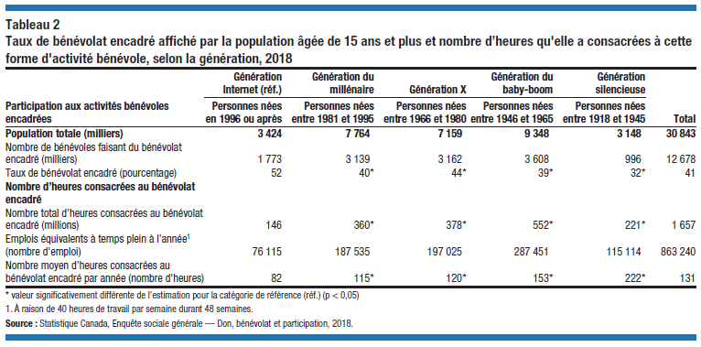
Le bénévolat encadré
12,7 millions de Canadiens ont fait du bénévolat encadré.
41 % des Canadiens y ont consacré 1,6 milliard d’heures.
Le temps de bénévolat encadré diminuait avec l’âge, même si le nombre d’heures était le plus élevé au sein des générations les plus âgées.
Les bénévoles des générations les plus âgées étaient plus susceptibles d’être les plus dévoués.
Le travail obligatoire non rémunéré, exprimé en pourcentage du nombre total d’heures de bénévolat encadré, était le plus élevé au sein de la génération Internet, mais il ne représentait qu’une part assez faible du nombre total d’heures que cette génération consacrait au bénévolat encadré (10E %).
Activité non rémunérée, pour le compte d’un groupe ou d’un organisme, effectuée au moins une fois au cours des 12 mois précédant l’enquête

Slide 34
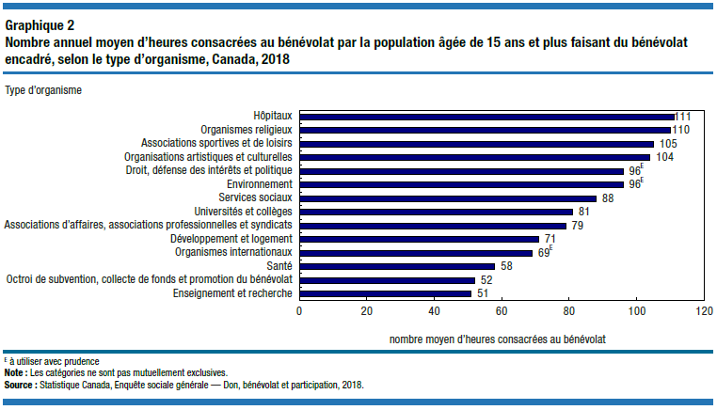
Bénévolat encadré : les types d’organismes
Le nombre moyen d’heures de bénévolat était le plus élevé dans les hôpitaux (111 heures), les organismes religieux (110 heures), les sports et les loisirs (105 heures), ainsi que les arts et la culture (104 heures).
Les bénévoles encadrés consacraient environ deux fois moins d’heures aux quatre secteurs qui reçoivent le moins d’heures de bénévolat : l’enseignement et la recherche (51 heures); l’octroi de subventions, la collecte de fonds et la promotion du bénévolat (52 heures); les services liés à la santé tels que les services d’intervention immédiate, les cliniques de consultation externe ou les services de réadaptation (58 heures).

Slide 35
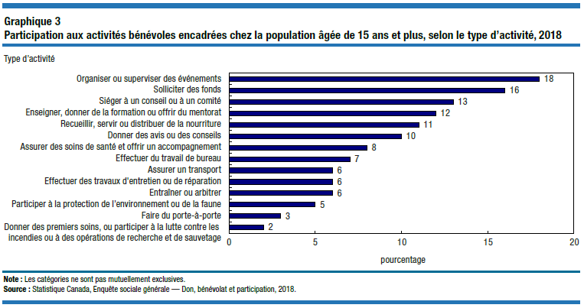
Bénévolat encadré : les types d’activités
L’organisation ou la supervision d’événements était l’activité de bénévolat encadrée la plus fréquemment mentionnée.
Les bénévoles de la génération Internet étaient les plus susceptibles de participer à ce type d’activités, ainsi que d’enseigner, de donner de la formation ou d’offrir du mentorat.
Les baby-boomers étaient plus susceptibles de siéger à un comité ou à un conseil ou encore de fournir des services de conduite.

Slide 36
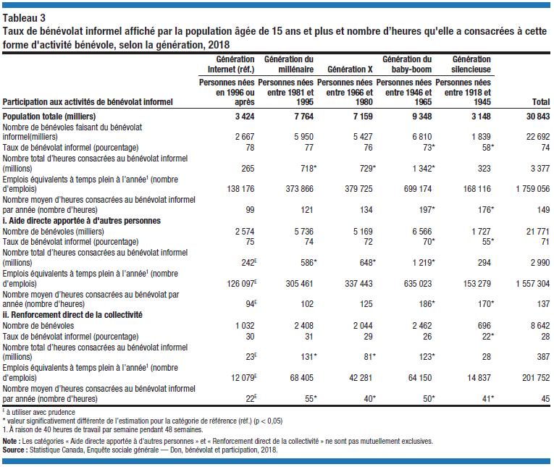
Le bénévolat informel
Activité non rémunérée, non pour le compte d’un groupe ou d’un organisme, réalisée au moins une fois dans les 12 mois précédant l’enquête
23 millions de Canadiennes et de Canadiens ont consacré des heures au bénévolat informel.
74 % de la population canadienne y ont consacré 3,4 milliards d’heures.
On observait peu d’écarts entre les générations, même si le taux de bénévolat informel était plus élevé pour la génération Internet, en comparaison avec la génération du baby-boom ou la génération silencieuse.
Les générations plus âgées ont consacré plus d’heures au travail bénévole informel.
62 % de toutes les heures consacrées à l’aide à autrui ont été directement affectées à des tâches au profit de membres de la famille vivant dans un autre foyer.

Slide 37
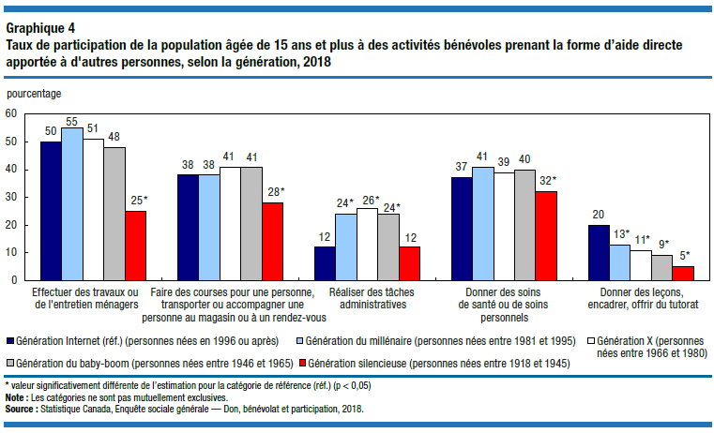
Bénévolat informel : l’aide directe à autrui
Les bénévoles de la génération Internet étaient plus susceptibles d’aider leur prochain par l’enseignement, le coaching ou le tutorat.
Les bénévoles de la génération silencieuse étaient moins susceptibles que les autres générations d’aider directement leur prochain, et ce, toutes tâches confondues, que ce soit les tâches domestiques, les soins de santé ou personnels, les courses, l’enseignement ou le coaching.
Les générations plus âgées ont consacré en moyenne le plus grand nombre d’heures de bénévolat à des activités liées à la santé ou aux soins personnels.
Les bénévoles de la génération silencieuse ont consacré le plus grand nombre d’heures moyen à l’enseignement, au coaching ou au tutorat (74E heures), soit près de quatre fois plus que le nombre d’heures annuel moyen déclaré par la génération Internet (20E heures).

Slide 38
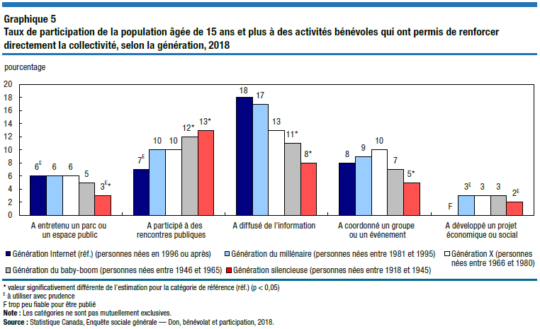
Bénévolat non encadré : le renforcement direct de la collectivité
La génération la plus jeune était plus susceptible de diffuser des renseignements que les baby-boomers ou les bénévoles de la génération silencieuse.
La génération plus âgée était plus susceptible de participer à des réunions publiques au cours desquelles il était question des affaires de la collectivité.
Les bénévoles de la génération silencieuse étaient moins susceptibles d’entretenir un parc ou un lieu public ou de coordonner un groupe ou un événement.
On ne constatait aucun écart générationnel concernant le nombre d’heures consacrées à cette forme de bénévolat.

Slide 39
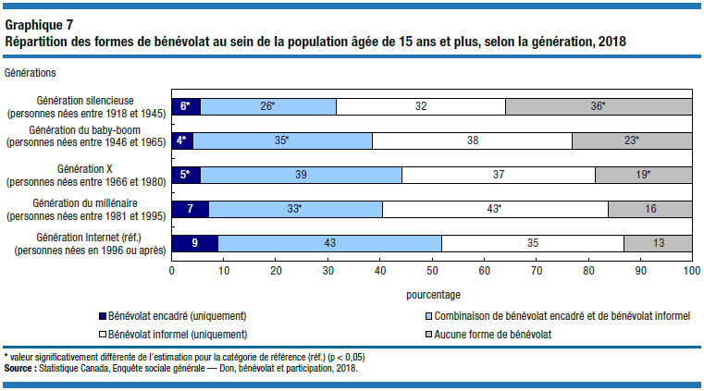
Participation totale selon les formes de bénévolat
La population canadienne peut participer à des formes de bénévolat diverses : exclusivement encadré, exclusivement informel ou un mélange des deux.
Pour la première fois, l’ESG DBP de 2018 nous permettait de classer les bénévoles selon ces catégories mutuellement exclusives.
Le taux de bénévolat général était de 79 % (24 millions de Canadiennes et de Canadiens).
La majorité de la population a fait du bénévolat exclusivement informel (38 %), puis venait le mélange de bénévolat encadré et informel (35 %) et enfin le bénévolat exclusivement encadré (6 %).
Dans l’ensemble, le bénévolat général avait tendance à diminuer avec l’âge des bénévoles.

Slide 40
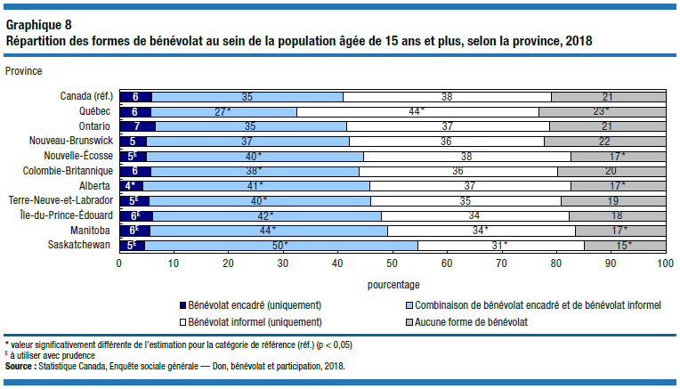
Les formes de bénévolat dans tout le Canada
Le taux de participation à des activités de bénévolat encadré était le plus élevé en Saskatchewan (55 %) et le plus faible au Québec (33 %).
La Saskatchewan présentait également un taux de bénévolat informel plus élevé que celui du Québec (81 % contre 71 %).
Le Québec affichait pour sa part le taux le plus élevé de bénévolat exclusivement informel (44 %).
Les provinces comme le Québec présentaient des taux de bénévolat général semblables si l’on examine la participation par forme de bénévolat.

Slide 41
Calendrier de la prochaine enquête DBP
Consultations : juin à août 2022
Développement du contenu : août à octobre 2022
Tests qualitatifs : indéterminé
Élaboration de l’application : automne 2022 à été 2023
Collecte : septembre 2023

Slide 42
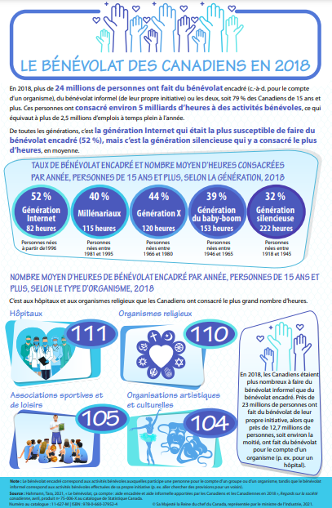
Diffusions
Regards sur la société canadienne
Le bénévolat, ça compte: aide encadrée et aide informelle apportées par les Canadiens et les Canadiennes en 2018
https://www150.statcan.gc.ca/n1/pub/75-006-x/2021001/article/00002-fra.htm
https://www150.statcan.gc.ca/n1/pub/11-627-m/11-627-m2021035-fra.htm
Le bénévolat au Canada: défis et opportunités pendant la pandémie de COVID-19
https://www150.statcan.gc.ca/n1/pub/45-28-0001/2020001/article/00037-fra.htm
Tableaux CODR
Taux de donateurs et montant moyen des dons annuels, selon ...
https://www150.statcan.gc.ca/t1/tbl1/fr/tv.action?pid=4510003201
Taux de bénévolat et heures annuelles moyennes de bénévolat, selon la definition du bénévolat et ...
https://www150.statcan.gc.ca/t1/tbl1/fr/tv.action?pid=4510004001

Slide 43
Merci!
Questions?

